Slide 1
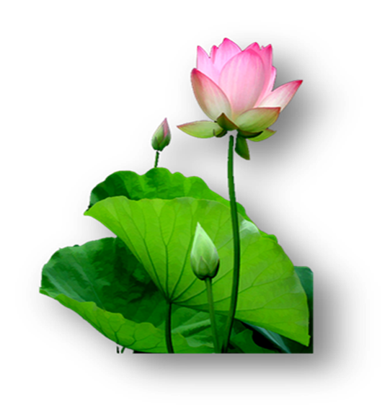


Chào các em học sinh thân mến!
Môn Mĩ Thuật
Lớp 8

Slide 2

Tiết 9: Bài 5: Nét đẹp trong tranh lụa của họa sĩ Nguyễn Phan Chánh
CHỦ ĐỀ
NGHỆ THUẬT HIỆN ĐẠI VIỆT NAM
TIẾT 1

Slide 3
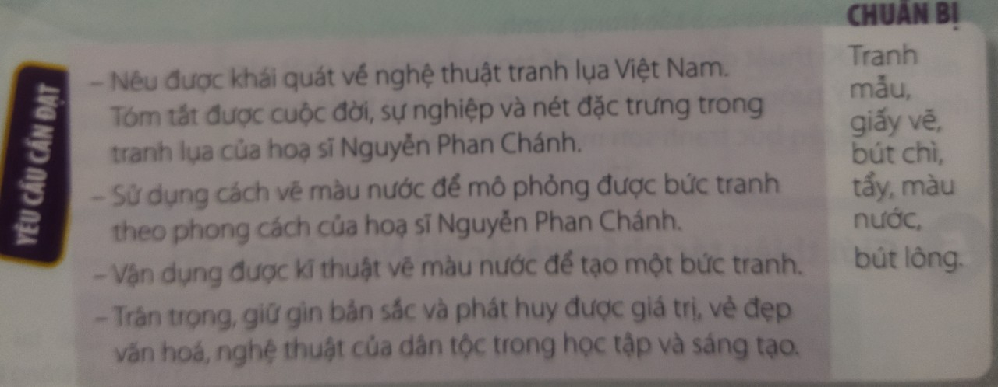
YÊU CẦU CẦN ĐẠT
- Sử dụng cách vẽ màu nước để mô phỏng được bức tranh theo phong cách của họa sĩ Nguyễn Phan Chánh.

Slide 4


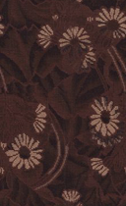


Cấu trúc bài học
1. Quan sát – nhận thức về tranh lụa của họa sĩ Nguyễn Phan Chánh.
2. Cách vẽ mô phỏng tranh lụa bằng màu nước.
3. Vẽ mô phong tranh lụa của họa sĩ Nguyễn Phan Chánh.
4. Trưng bày sản phẩm và chia sẻ.
5. Tìm hiểu về tranh lụa hiện đại Việt Nam.

Slide 5
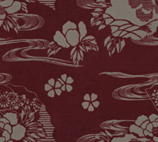
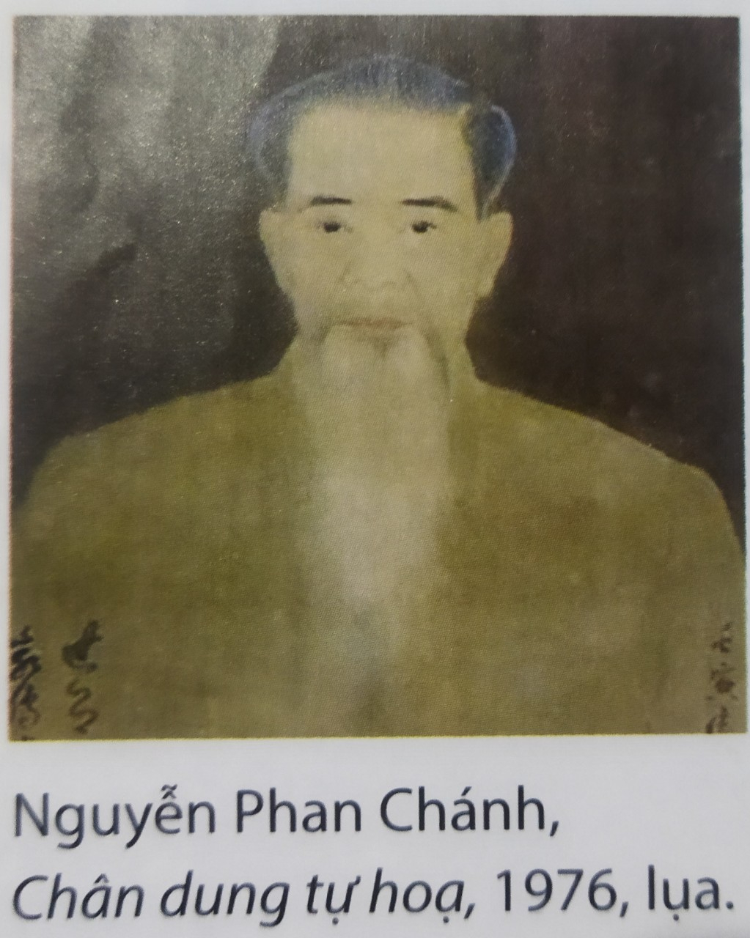
1. Quan sát – nhận thức về tranh lụa của họa sĩ Nguyễn Phan Chánh.
Quan sát và đọc thông
tin để tìm hiểu vài nét
khái quát về tác phẩm
và tác giả
Nguyễn Phan Chánh.

Slide 6
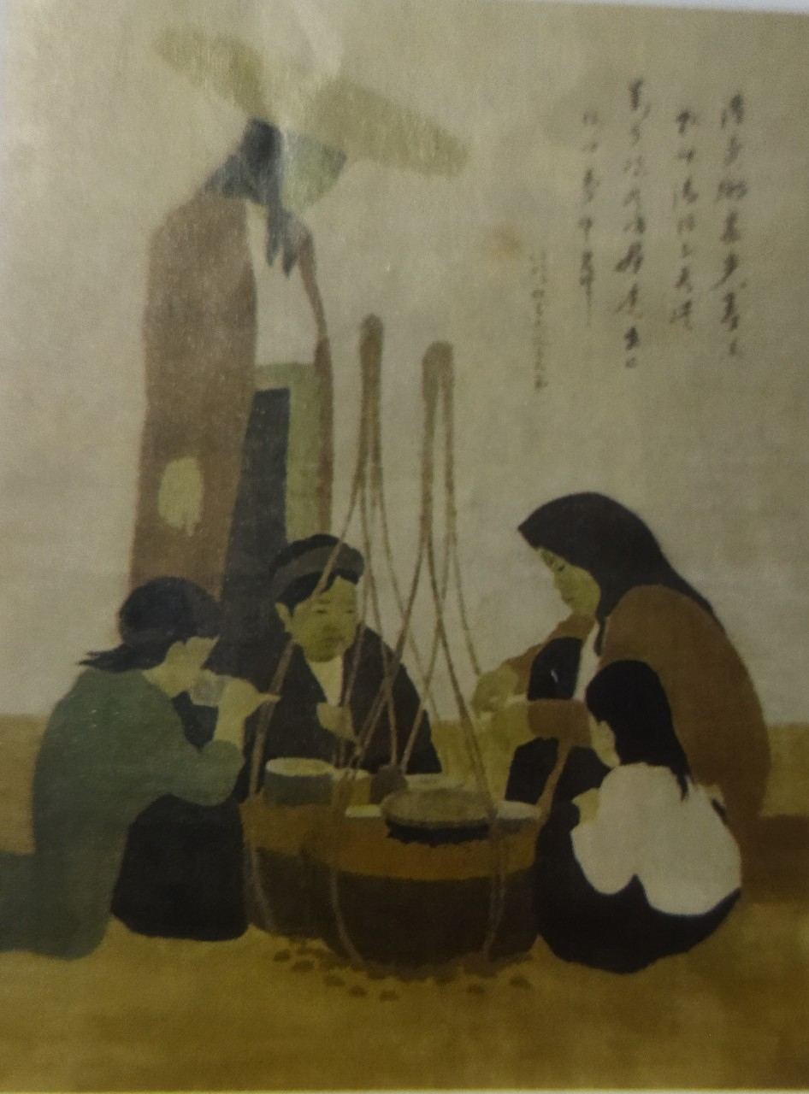
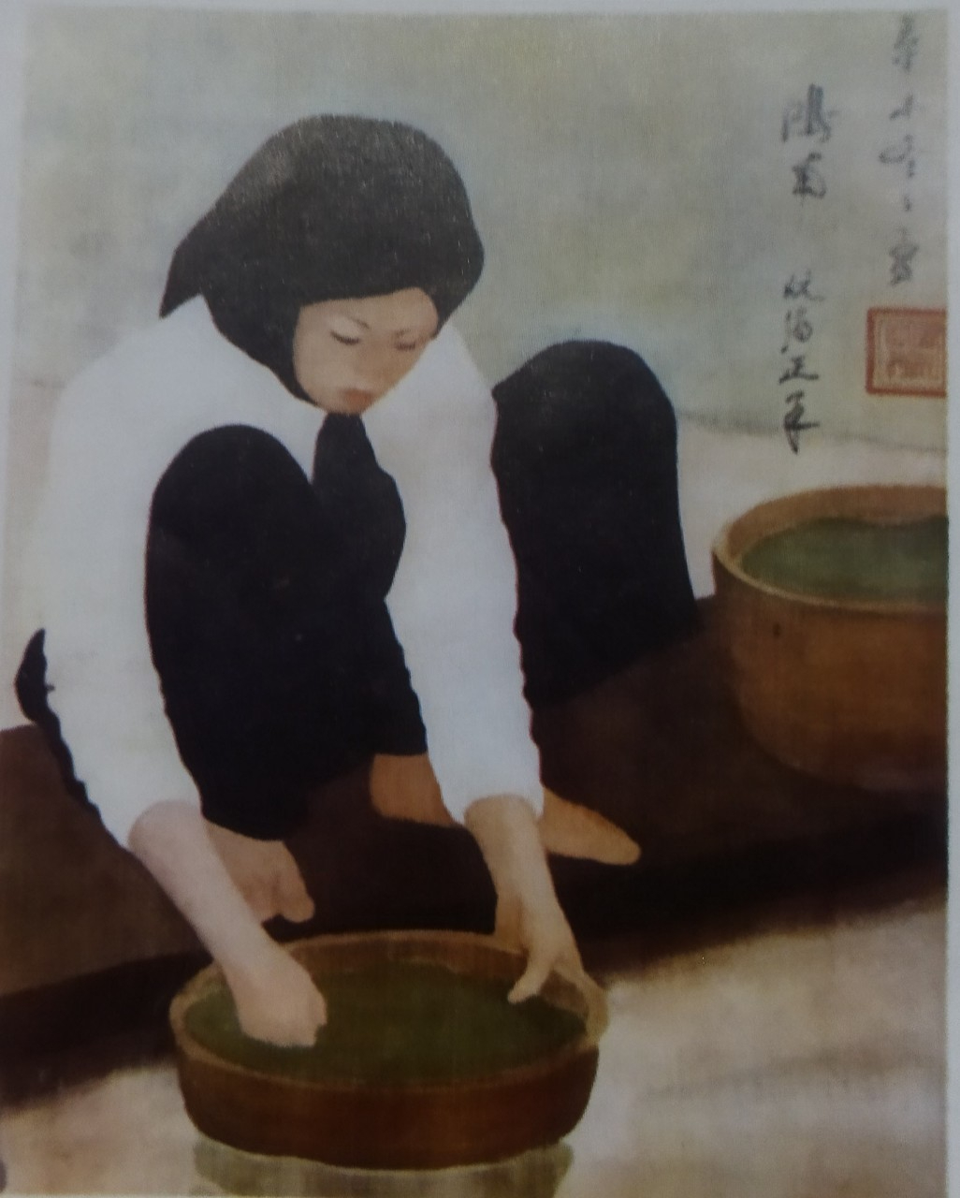
1. Quan sát – nhận thức về tranh lụa của họa sĩ Nguyễn Phan Chánh.
Nguyễn
Phan
Chánh,
Người
bán óc,
1929, lụa,
88cm x
65,5cm
Nguyễn
Phan
Chánh,
Rửa rau
cầu ao,
1929, lụa.

Slide 7
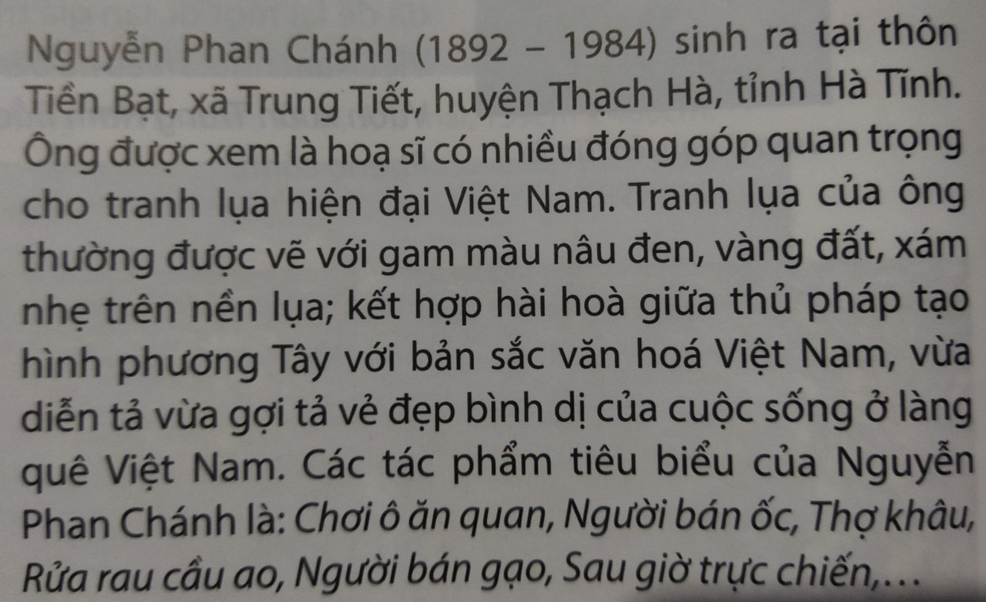
1. Quan sát – nhận thức về tranh lụa của họa sĩ Nguyễn Phan Chánh.

Slide 8
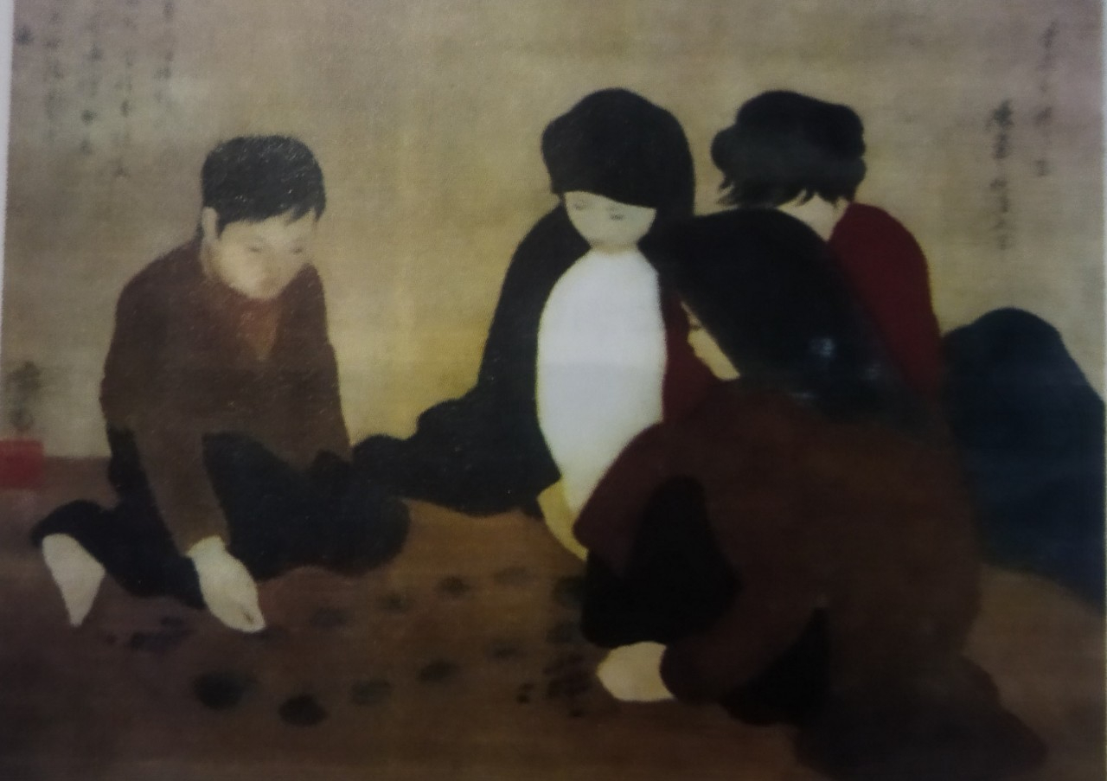
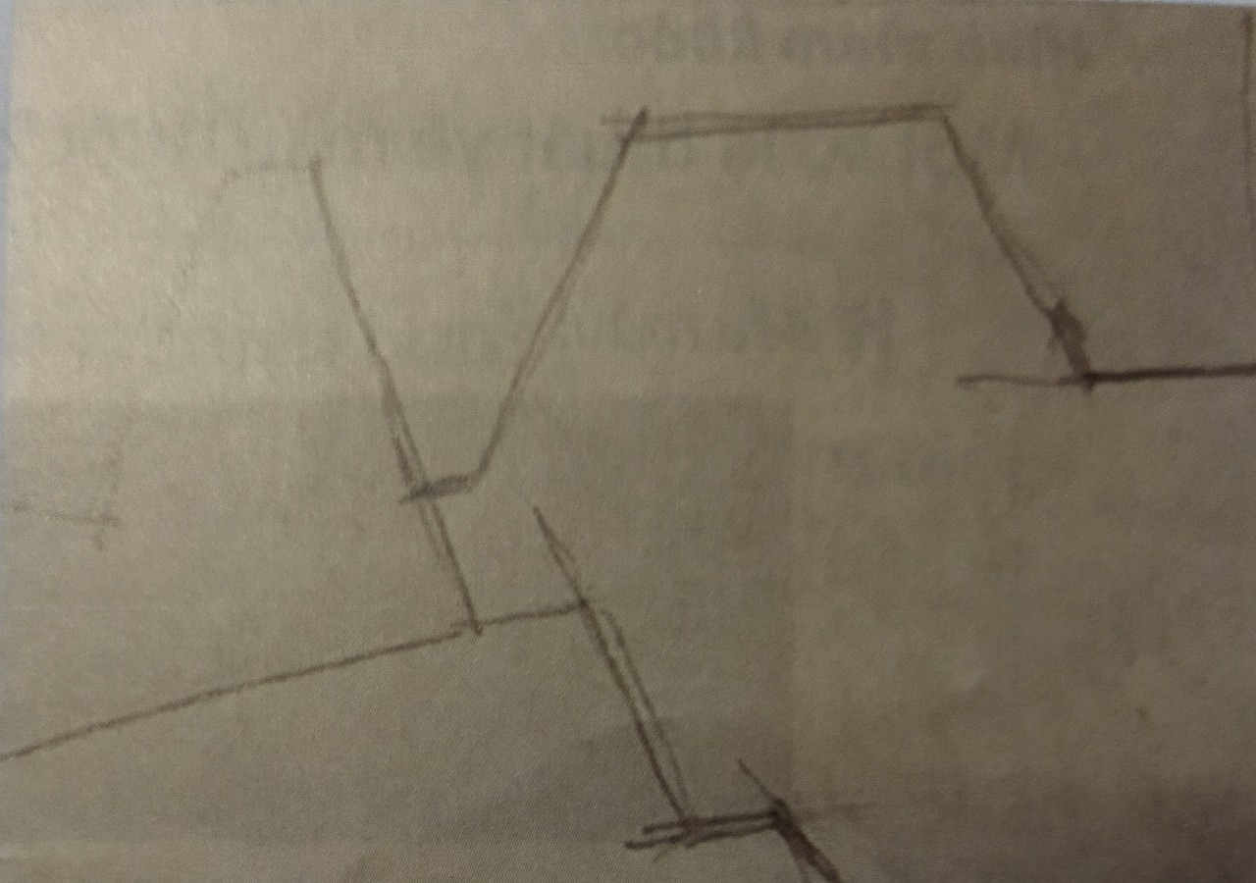
2. Cách vẽ mô phỏng tranh lụa bằng màu nước.
Tranh mẫu
Nguyễn Phan Chánh,
Chơi ô ăn quan, 1931, lụa, 62cm x 85cm
B1: Vẽ phác để xác định hình
mảng chính của tranh

Slide 9
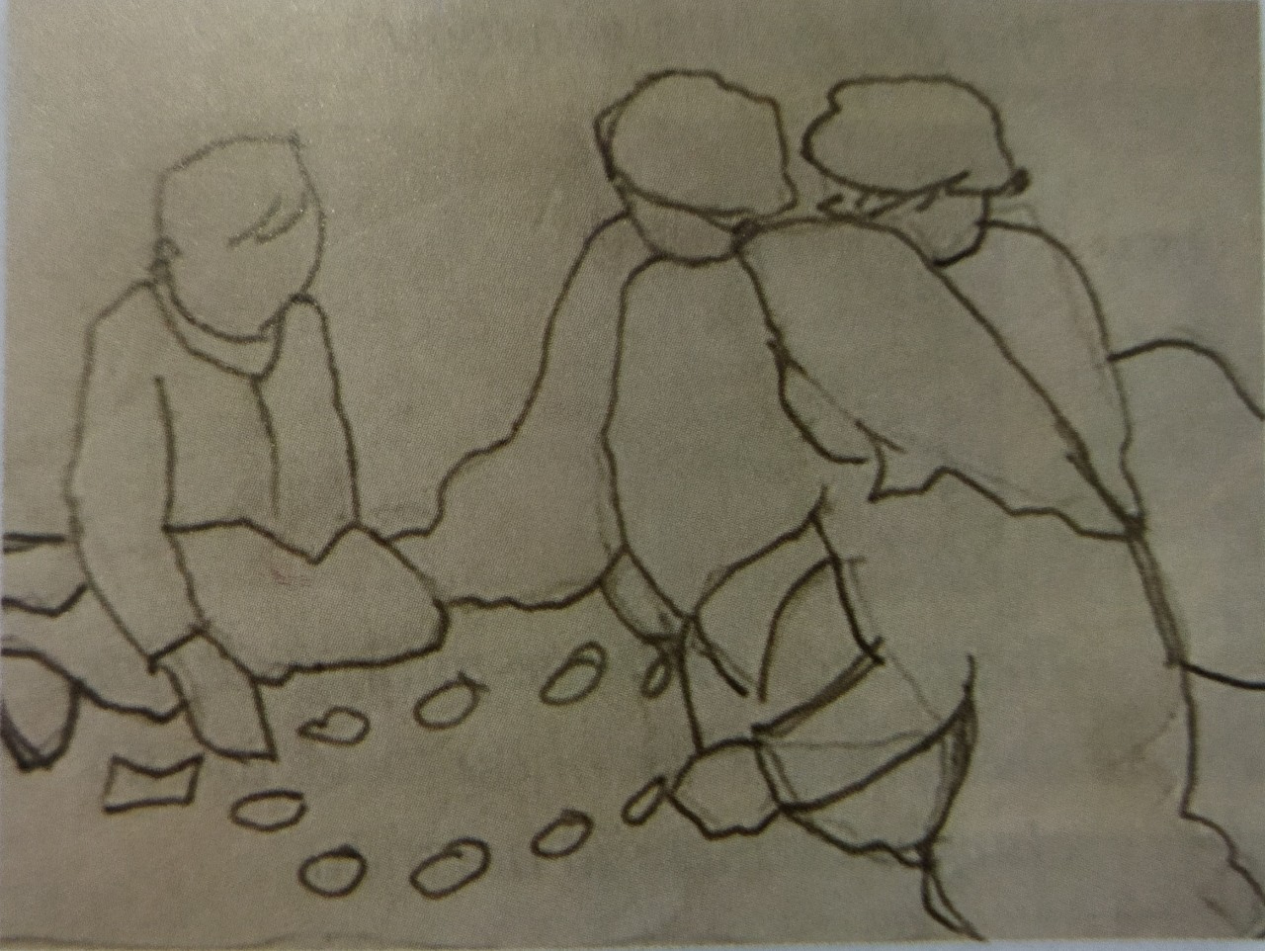
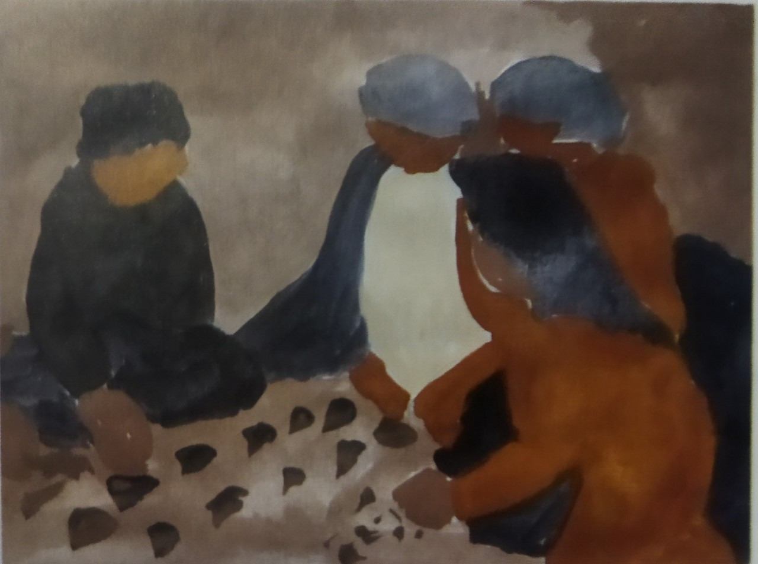
2. Cách vẽ mô phỏng tranh lụa bằng màu nước.
B2: Vẽ hình chi tiết trong tranh
bằng nét chì mờ.
B3: Vẽ màu khai quát từ nhạt đến đậm
cho mảng hình trong tranh

Slide 10
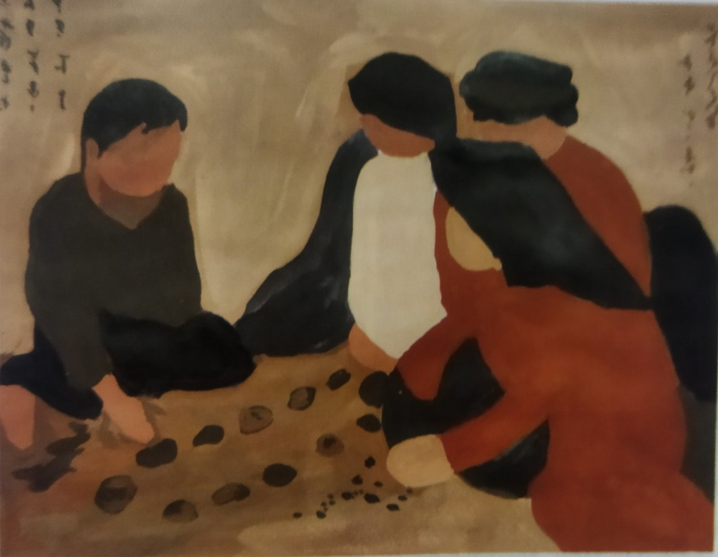
2. Cách vẽ mô phỏng tranh lụa bằng màu nước.
B4:
Vẽ chi tiết
hoàn thiện
bức tranh

Slide 11
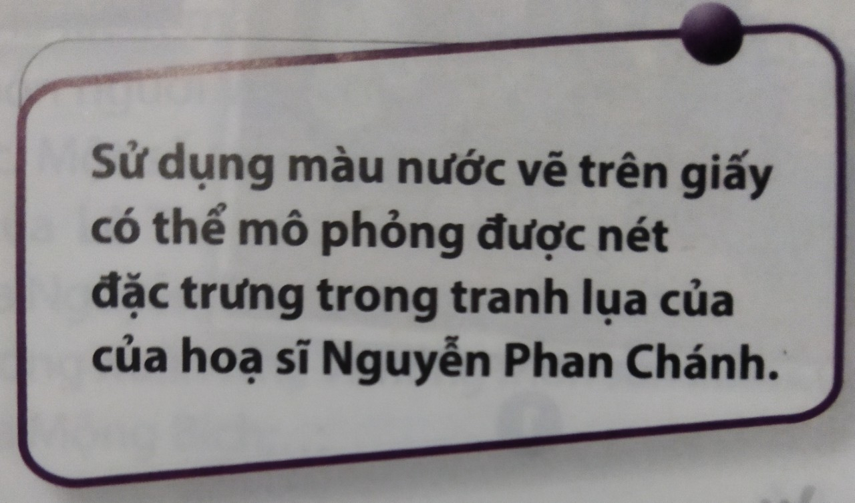
2. Cách vẽ mô phỏng tranh lụa bằng màu nước.

Slide 12
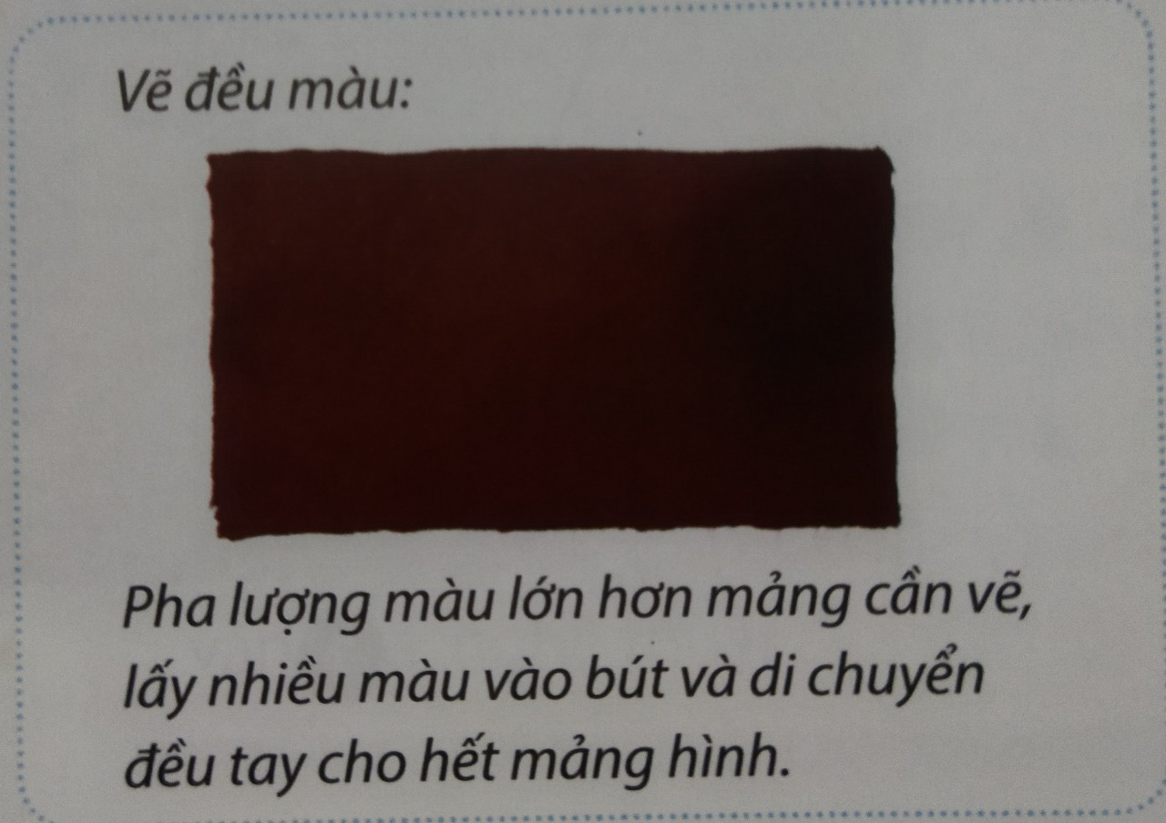
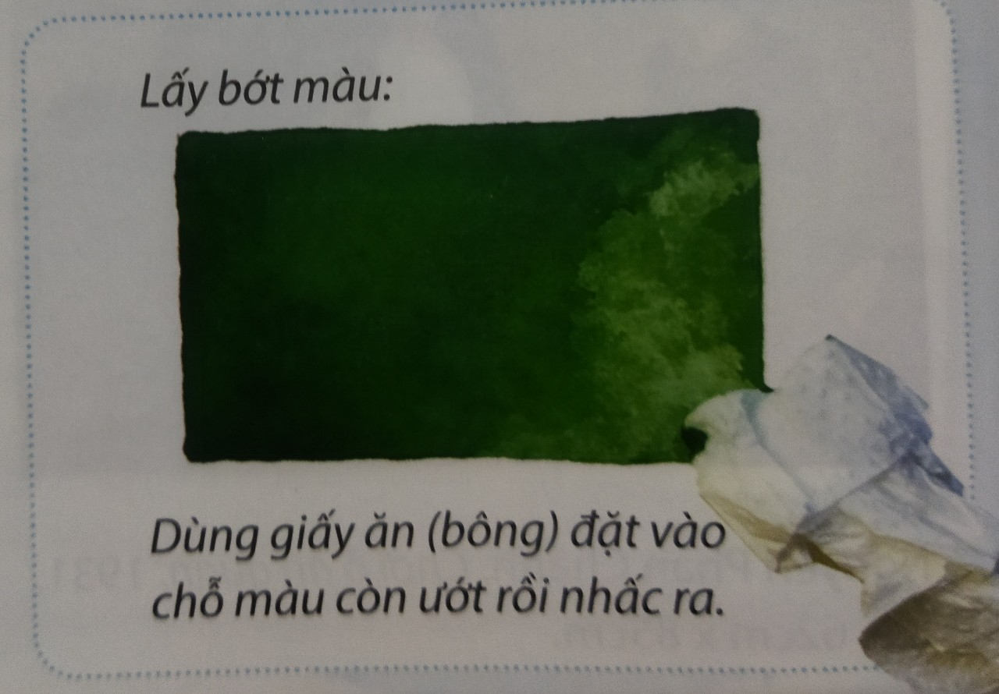
Lựa chọn bức trang lụa của họa sĩ Nguyễn Phan Chánh mà em thích để mô phỏng và thực hiện theo hướng dẫn
3. Vẽ mô phong tranh lụa của họa sĩ Nguyễn Phan Chánh.
Một số kĩ thuật vẽ màu nước cơ bản

Slide 13
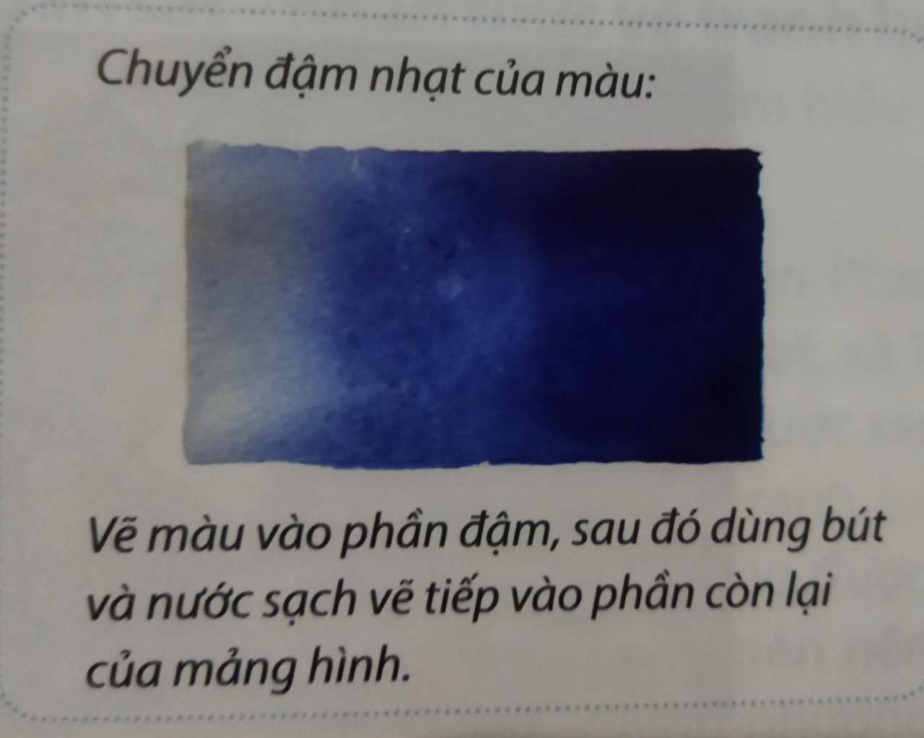
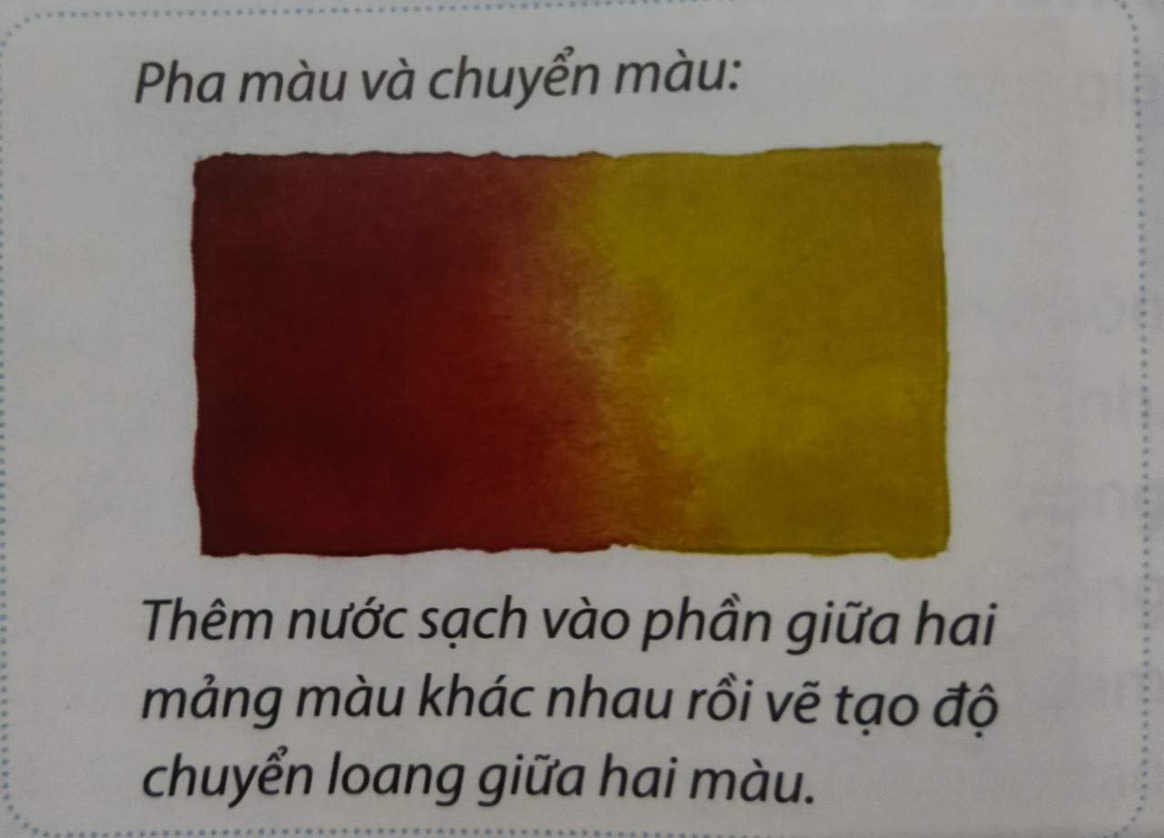
3. Vẽ mô phong tranh lụa của họa sĩ Nguyễn Phan Chánh.
Một số kĩ thuật vẽ màu nước cơ bản

Slide 14
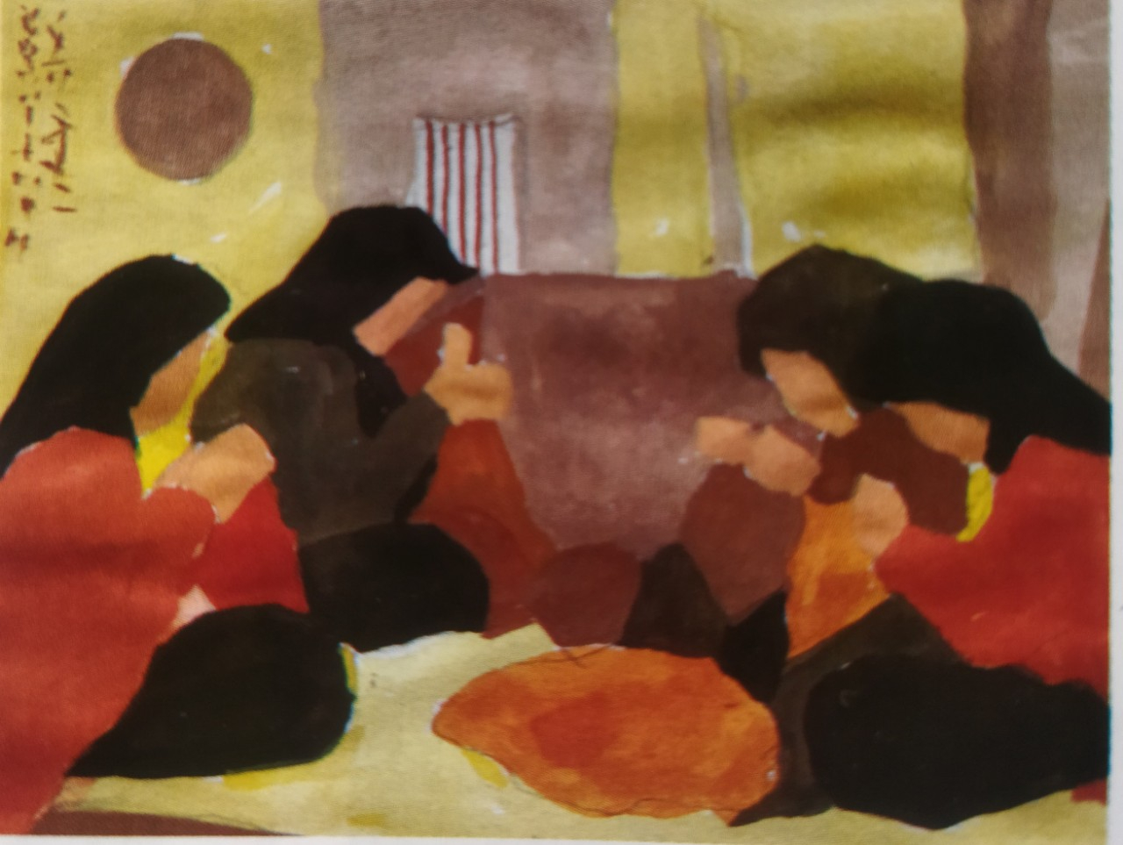
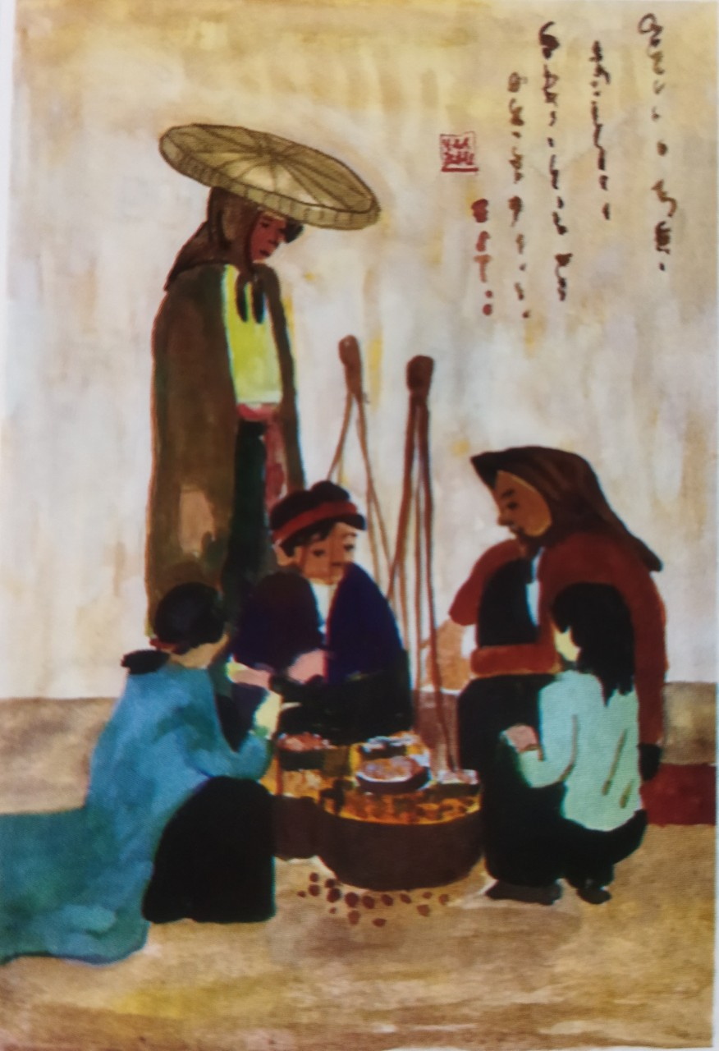
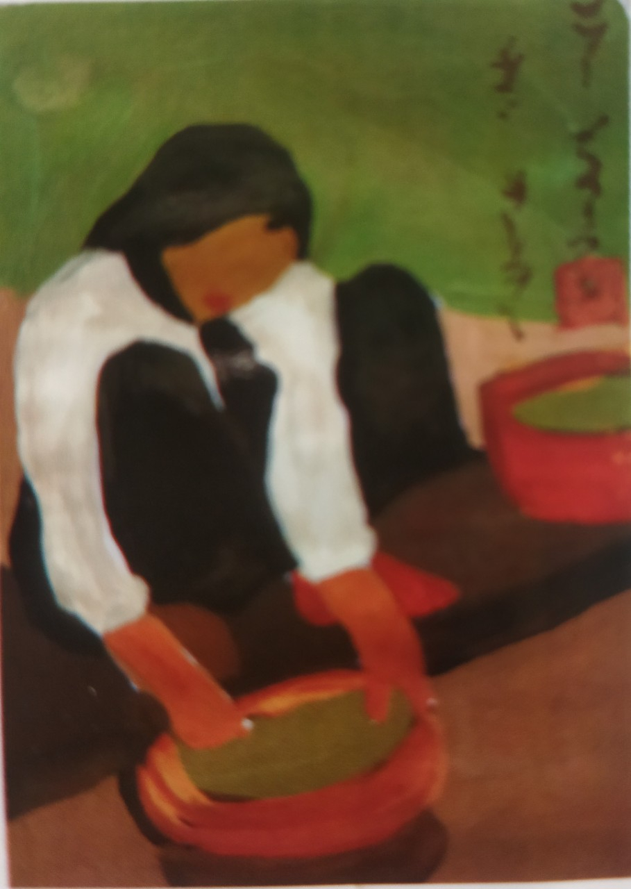
Sản phẩm của học sinh.
3. Vẽ mô phong tranh lụa của họa sĩ Nguyễn Phan Chánh.
Tiến An
(Hải
Dương),
Rửa rau
cầu ao,
màu
nước
Nguyễn
Phan
Chánh,
Người
bán óc,
1929, lụa,
88cm x
65,5cm
Tiến Phúc (Hưng Yên),
thợ khâu, màu nước

